Slide 1
중견기업 개발자의 일상스토리
나는 어떤 개발자가 되고 싶을까?
포천고등학교 | 조상묵

Slide 2
Developer’s Life Cycle
INTRO
VISION
MAIN()
RESULT
INDEX

Slide 3


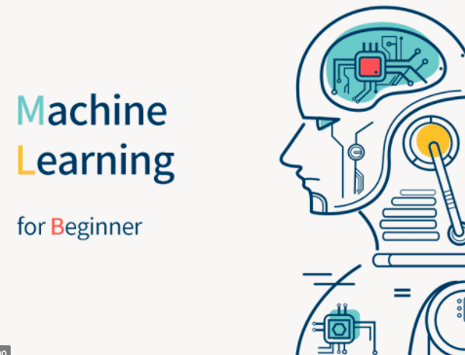


Intro
Vision
오늘 강의 주제는?
Main()
Result

Slide 4
Intro
Vision
개발자의 편견과 현실
Main()
Result
1. 판교에서만 근무
1. (X) 직장: 남대문
2. 체크무늬 옷=문신
2. (X) 체크무늬 옷 없음
3. 안경
3. (O)당근을 먹읍시다
4. 돈을 잘 번다
4. (△) 문과 <<< 개발 <<<< 특정 공학직군
5. 말도 재미도 없다
5. (X) 나만 그런 것 같다
6. 연애를 못한다
6. (△) 여자친구 있습니다
7. 몸이 좋은 사람이 없다(감자 혹은 멸치)
7. (O) 저는 감자입니다
8. 자유롭게 근무 (근무시간, 장소, 복장)
8. (△) 판교는 그러하다. 나는 그렇지 못하다
9. 국어를 못한다
9. (O) 맞춤법이 어렵다
10. 인기가 없다
10. (△) 다시, 나만 그런 듯 하다

Slide 5

Intro
Vision
What is Developer?
Main()
상상을 현실로 만들어주는 사람
Result

Slide 6

Intro
Vision
What is Developer?
Main()
상상을 현실로 만들어주는 사람
Result
[컴퓨터 언어로]

Slide 7
[
]
부모님이 좋은 직업이래서
멋있어 보여서
여도 괜찮아,
쉽게 돈 벌 수 있어서
[
]
직업적으로나
개발자는 좋은 선택이야.
대안으로나

Slide 8
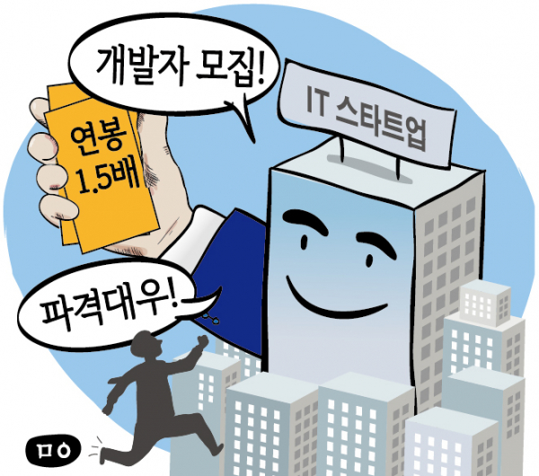
Intro
Vision
늘어나는 수요, 앞으로도 그럴 예정
Main()
전 세계 개발자 수: 2,450만 명
Result
2020년 전 세계 개발자 인구 및 통계 조사
많은 기업이 팬데믹의 결과로 강력한 소프트웨어 엔지니어 수요를 외치고 있다
출처: ITWORLD뉴스_https://www.itworld.co.kr/news/180284

Slide 9

Intro
Vision
명백한 화이트칼라
Main()
추울 때 따뜻한 데서 일하고, 더울 때 시원한 데서 일한다
Result

Slide 10



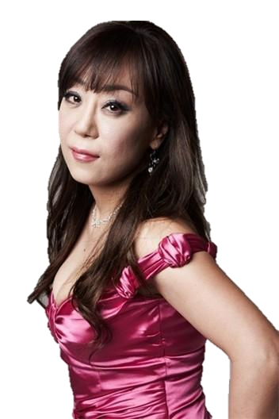
Intro
Vision
실력 앞에 평등한 우리
Main()
내가 공부한 만큼 개발을 할 수 있다
Result
실력만 있다면, 할 수 있는 일과 누릴 수 있는 삶 모두 상승한다

Slide 11
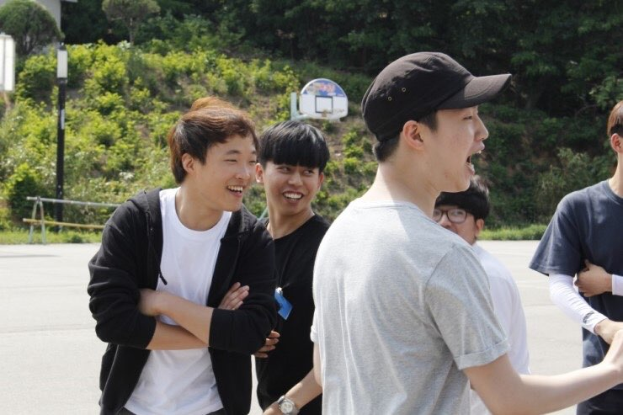

[
]
좋은 개발자란
어떤 마음가짐이
필요할까?

Slide 12
University
Job Searching
Work
Tomorrow
Intro
문제의 시작_대학 졸업 프로젝트
Vision
Main()
Result

Slide 13
University
Job Searching
Work
Tomorrow
Intro
껄끄러운 사람과 일할 수도 있다
Vision
Main()
그것이 전여친이라고 할지라도
그러니 착하게 살자
Result
후천적 시각장애인을 위한 스마트폰 인터페이스

Slide 14
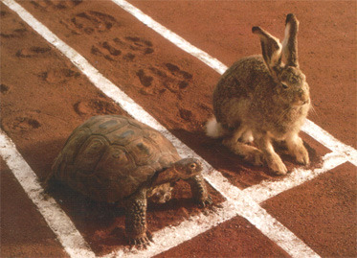
University
Job Searching
Work
Tomorrow
Intro
결국 노력이다
Vision
Main()
울면서 코딩해 본적 있는가
Result
뛰는 놈 위에 나는 놈 있지만, 결승선만 가면 된다

Slide 15
University
Job Searching
Work
Tomorrow
Intro
노력의 결과_성적표
Vision
Main()
Result

Slide 16
University
Job Searching
Work
Tomorrow
Intro
컴공일지라도, 힘들 수 있다
Vision
Main()
Result
내 회사는 어디에..

Slide 17

University
Job Searching
Work
Tomorrow
Intro
하지만 할 수 있다
Vision
Main()
Result

Slide 18

University
Job Searching
Work
Tomorrow
Intro
나는 회사에서 어떤 일을 하고 있는가?
Vision
Main()
Result

Slide 19
University
Job Searching
Work
Tomorrow
Intro
Vision
About MY JOB
Main()
Result
Developer’s Work
S.I (System Integration)
S.M (System Management)
전혀 없던 시스템을 만들어내는 일
이미 만들어진 시스템을 유지 보수
전 이쯤이죠

Slide 20
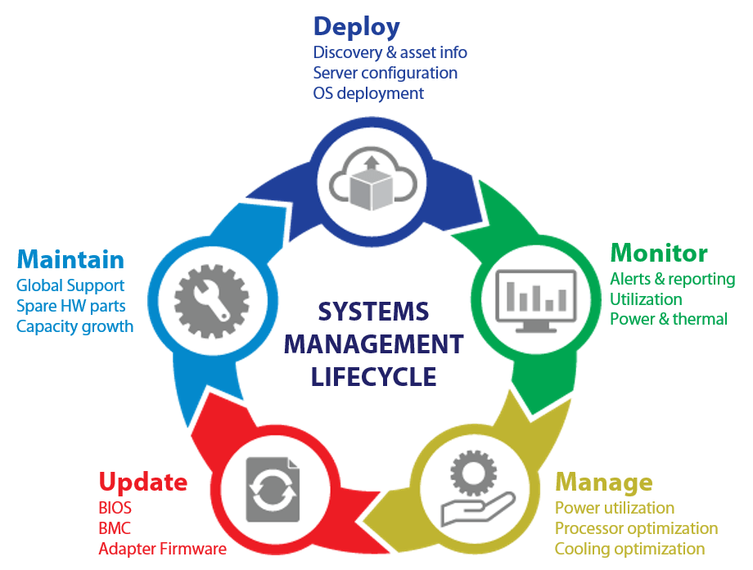

University
Job Searching
Work
Tomorrow
Intro
Vision
About MY JOB
Main()
불편사항 관리를 위한 내부 웹서비스 시스템 운영
Result
국세청 전자세금계산서 전송 시스템 운영

Slide 21
University
Job Searching
Work
Tomorrow
Intro
Vision
Business Development Process
Main()
Result
1.
현업으로부터
요구사항을 전달받음
via. 회의, 메일
aka. 던지기(토스)
2.
요구사항의 개발 가능여부를 검토
(기타 협력자와의 회의 진행)
3.
검토한 내용에 대한 피드백과 일정 수립
4.
개발 허가 승인
From.상급자
aka. 상사한테 혼나고 오기

Slide 22
University
Job Searching
Work
Tomorrow
Intro
Vision
Business Development Process
Main()
Result
5.
개발 및 테스트…
커밋
aka. 이 순간 당신은 진정한 개발자
6.
배포 담당자의 Publishing
주로 밤에 하고...
aka. 야근 Maker
7.
협업의 확인 및 오류 사항 확인
8.
결과보고 = 서류작성
aka. 가장 오래 걸리는 일
일반 회사원 체험

Slide 23
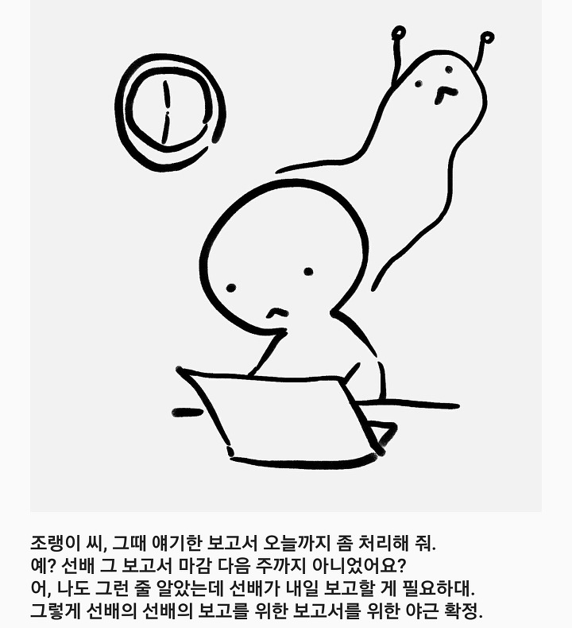
University
Job Searching
Work
Tomorrow
Intro
많다구요? 전혀요..
Vision
Main()
Result
구축의 경우,
더 많은 단계가..

Slide 24
University
Job Searching
Work
Tomorrow
Intro
이외에도.. 사이드 프로젝트
Vision
Main()
Result
CONFIDENTIAL

Slide 25

University
Job Searching
Work
Tomorrow
Intro
혼자 하는 일은 절대 없다
Vision
Main()
Result

Slide 26
착하게 살자
[
]
착하게 살자
학교에서는
결국 노력이다
[
]
기죽지 말고
취업준비 할 때는
내가 회사를 선택하자
[
]
회사에서는
같이 일하는 거다

Slide 27
University
Job Searching
Work
Tomorrow
Intro
Today’s TASK
Vision
Main()
나는 ~~하는 개발자가 되고 싶어요
Result
[
]
좋은 아빠
나는
개발자가
되고 싶어요
끊임없이 개발하는

Slide 28
잠깐만 기다려 아직 안 끝났어
-꼭 정시에 끝내줄게-

Slide 29
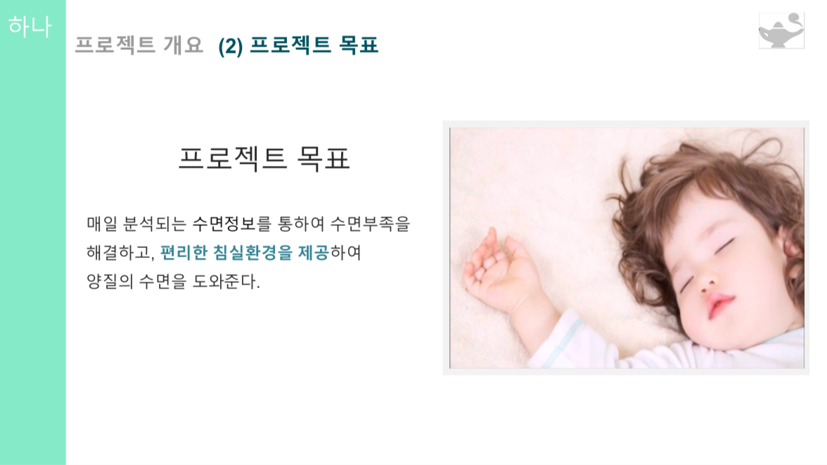
번외 프로젝트: 자니_수면환경개선 IOT 프로젝트

Slide 30
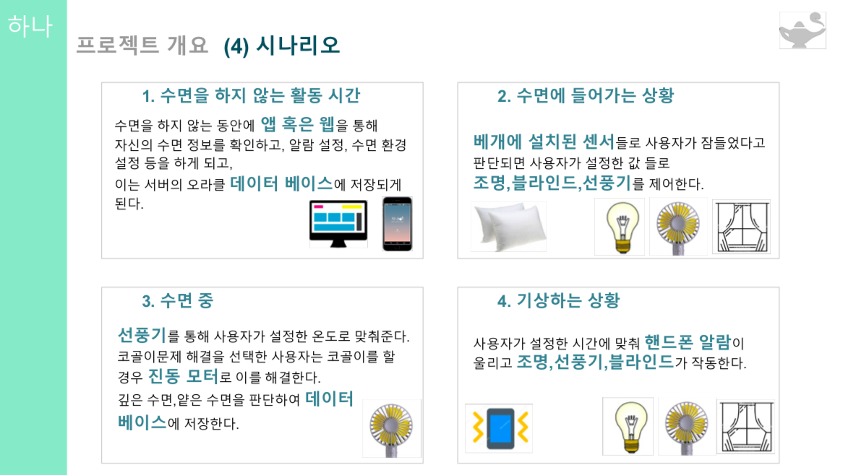
번외 프로젝트: 자니_수면환경개선 IOT 프로젝트

Slide 31
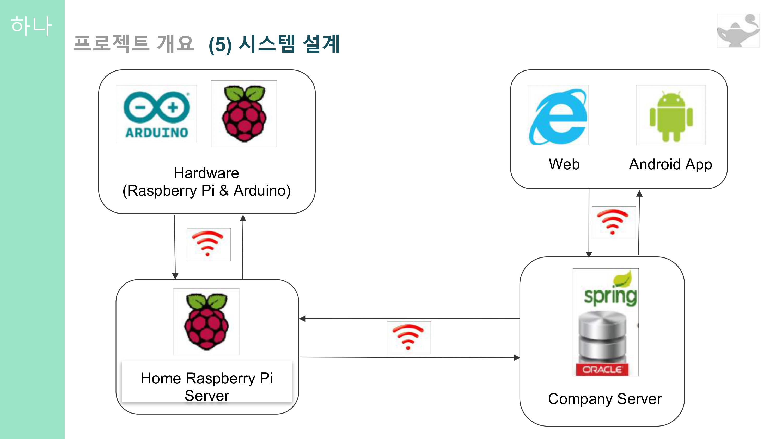
번외 프로젝트: 자니_수면환경개선 IOT 프로젝트

Slide 32
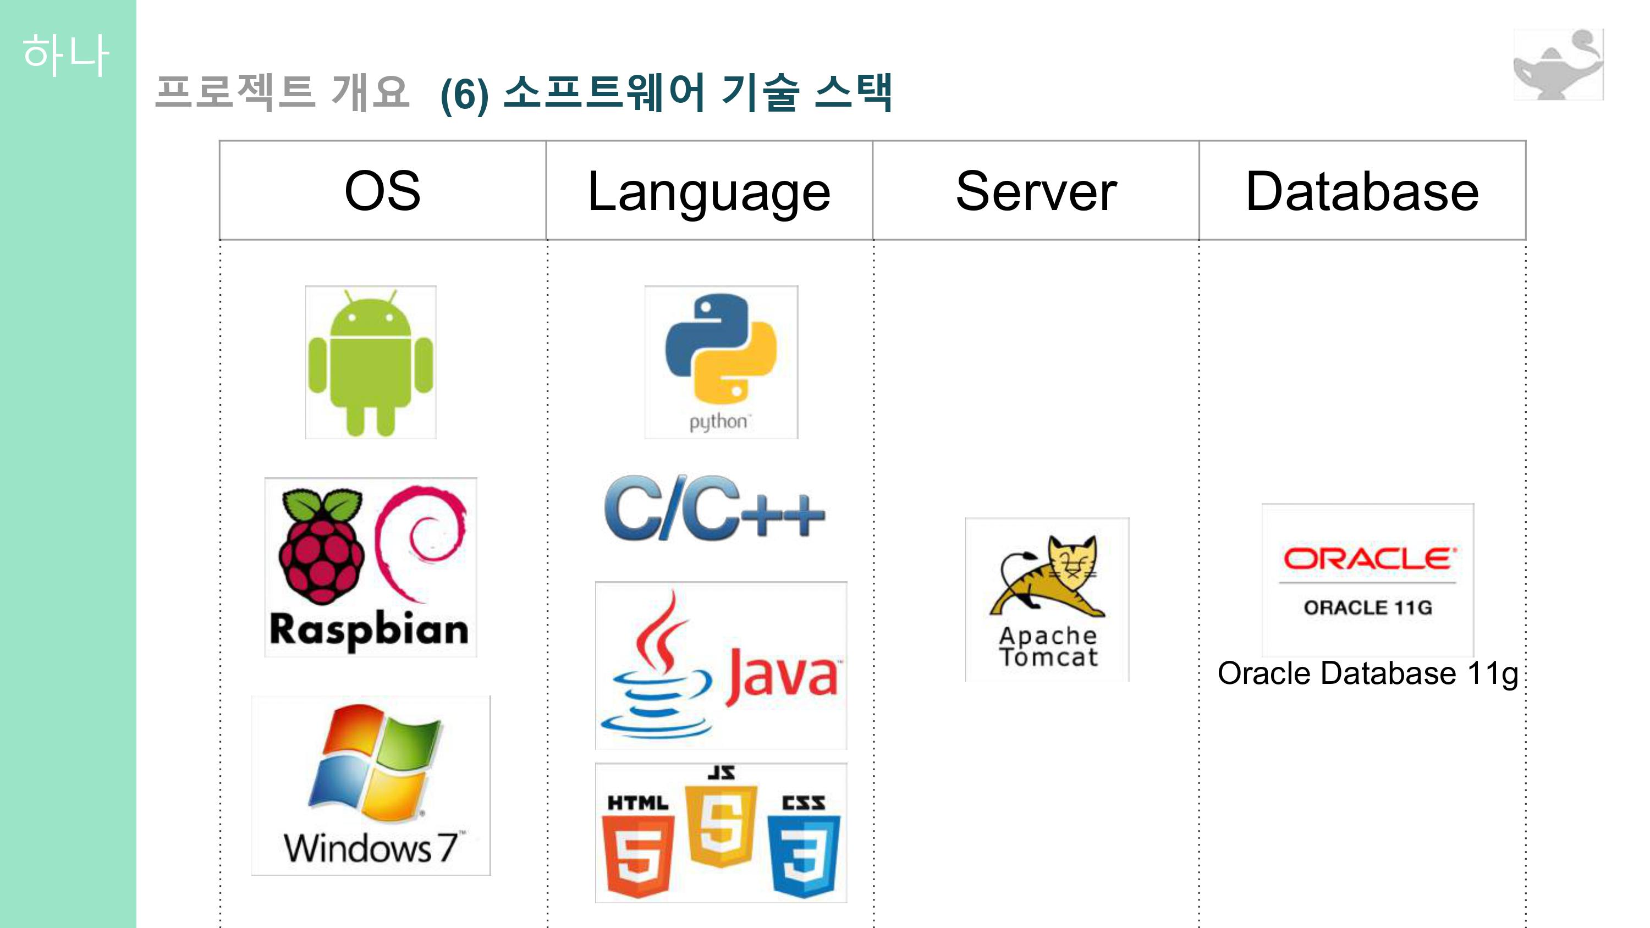
번외 프로젝트: 자니_수면환경개선 IOT 프로젝트

Slide 33
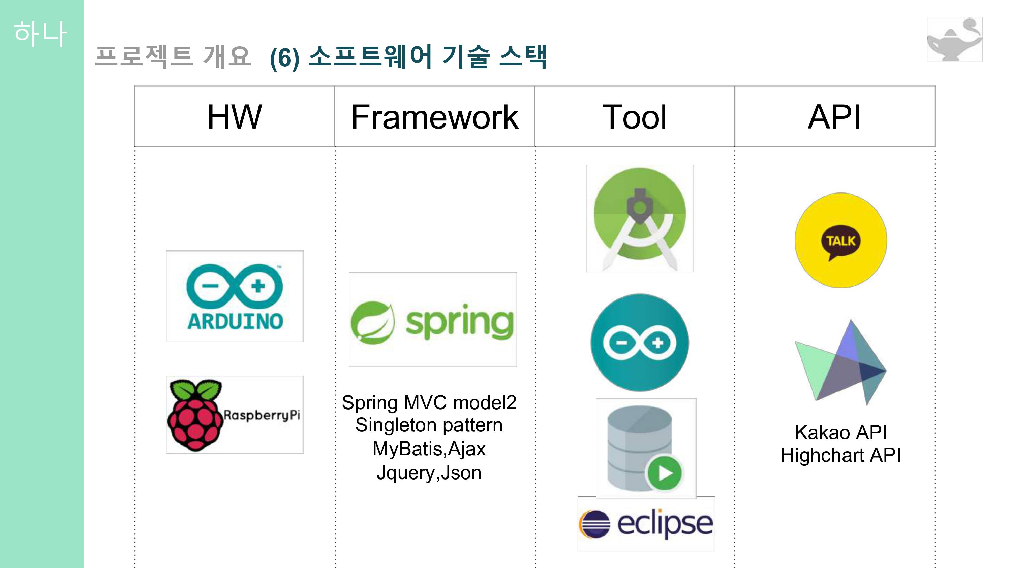
번외 프로젝트: 자니_수면환경개선 IOT 프로젝트

Slide 34
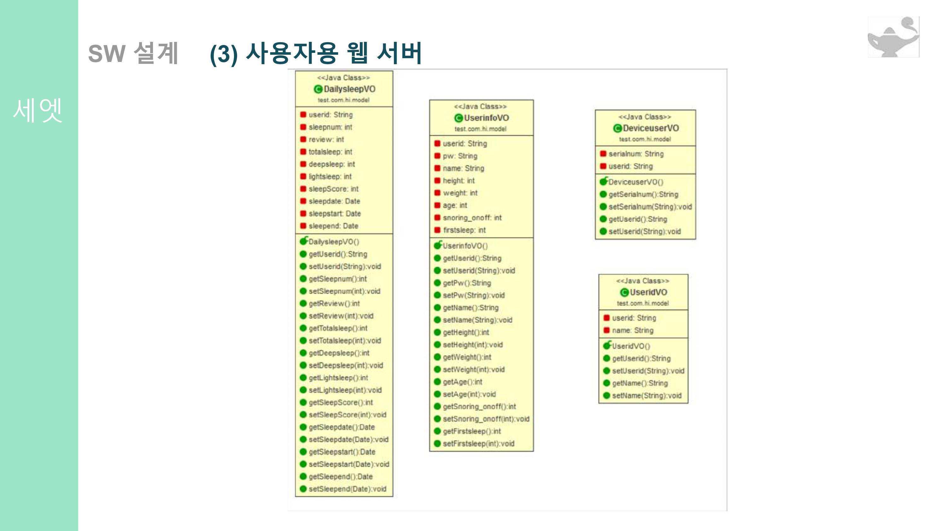
번외 프로젝트: 자니_수면환경개선 IOT 프로젝트

Slide 35
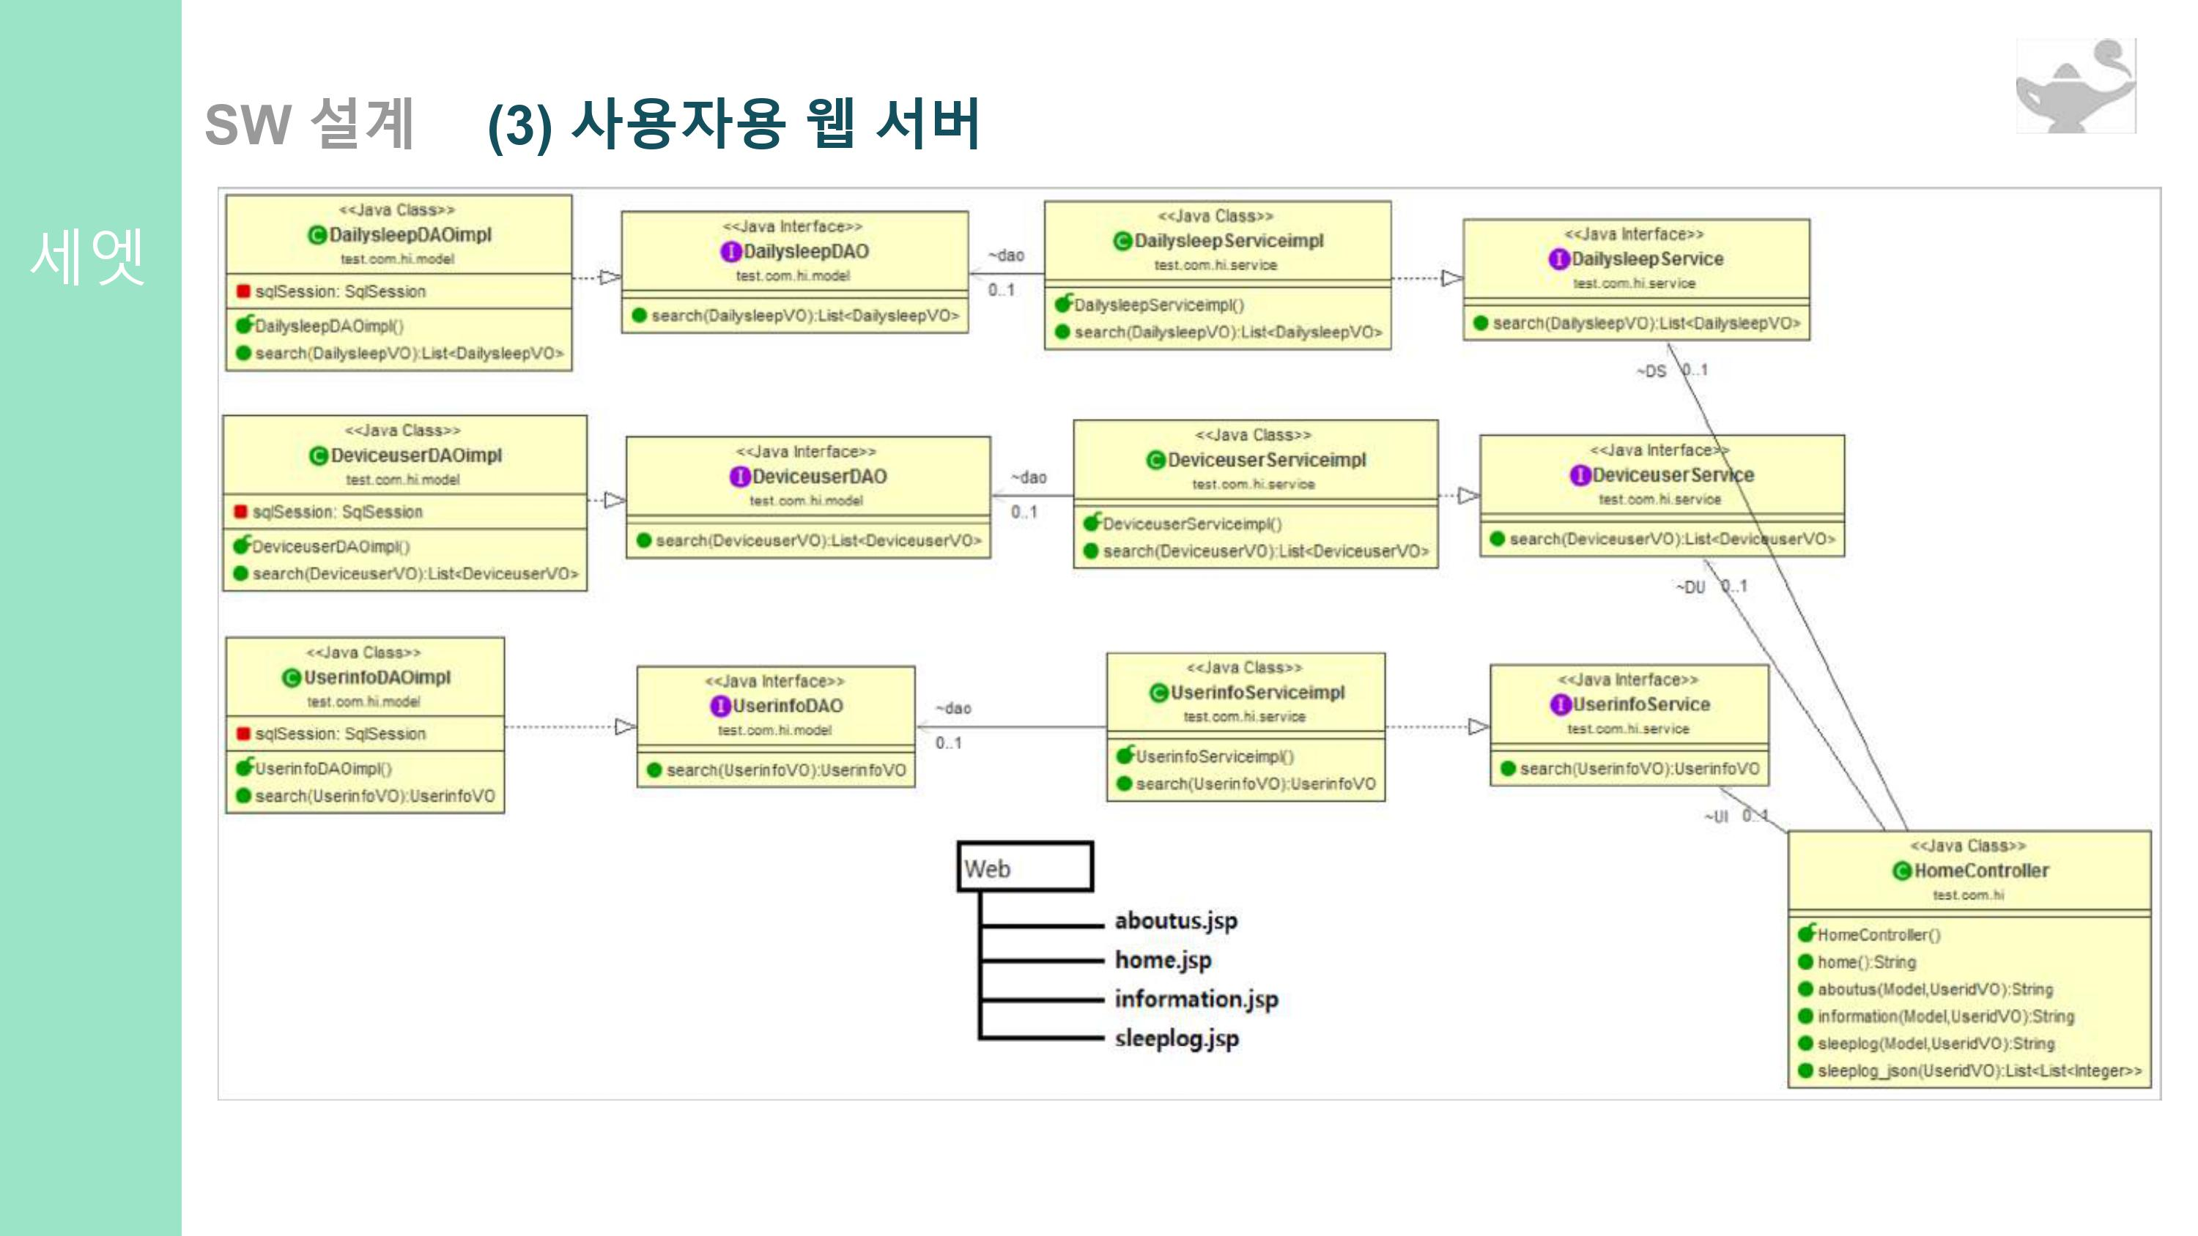
번외 프로젝트: 자니_수면환경개선 IOT 프로젝트

Slide 36
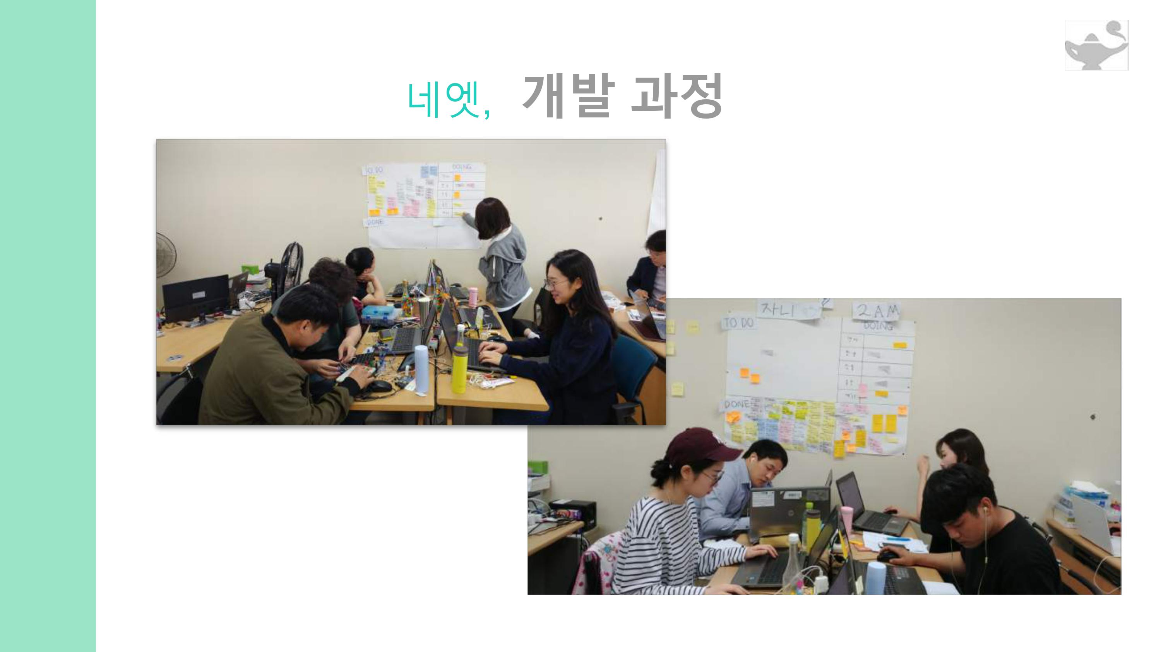
번외 프로젝트: 자니_수면환경개선 IOT 프로젝트

Slide 37
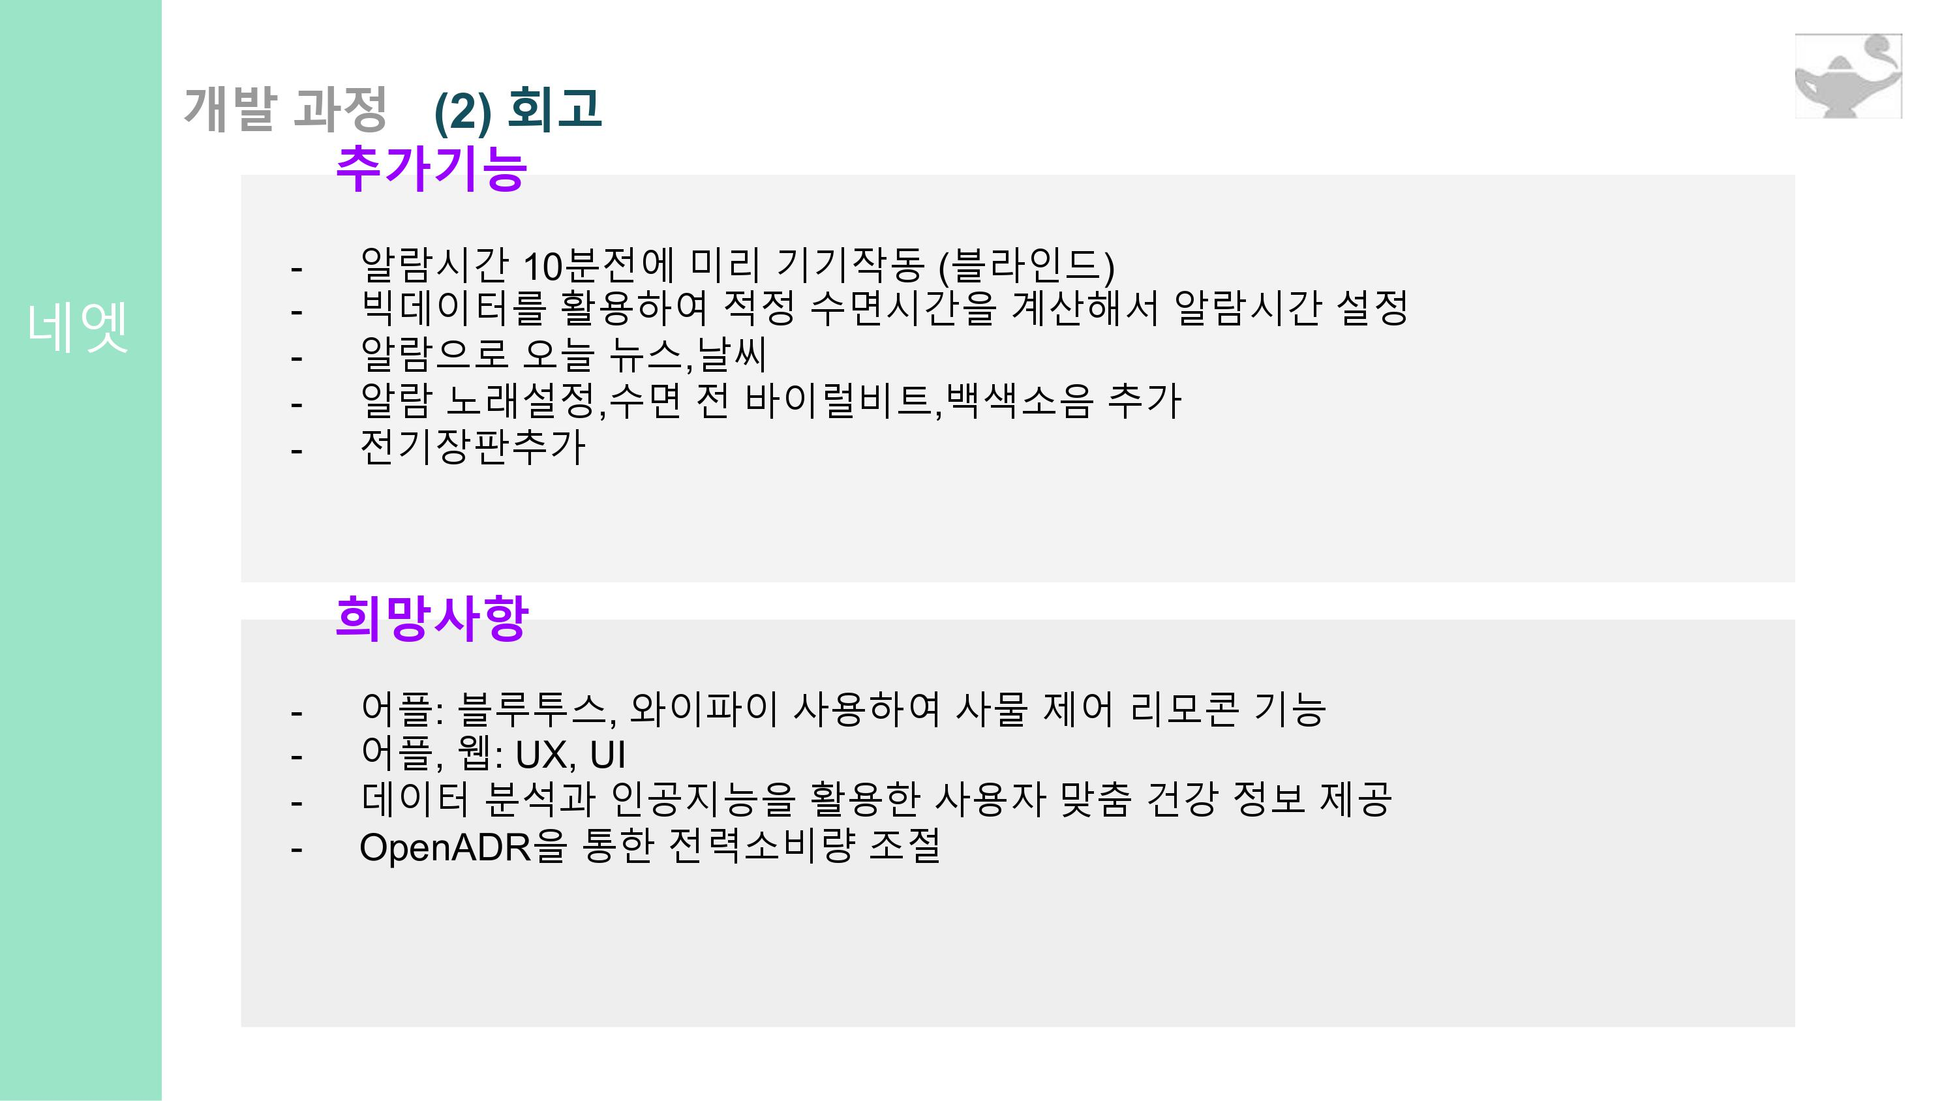
번외 프로젝트: 자니_수면환경개선 IOT 프로젝트

Slide 38
Any Questions?
From Developer’s College to Future
Thank you
포천고등학교 | 조상묵

